Slide 1
РАННЯЯ ДИАГНОСТИКА ОНКОЛОГИЧЕСКИХ ЗАБОЛЕВАНИЙ
Коротким путем от первого симптома до установленного диагноза
А.Н. Жигулев, заместитель главного врача ГБУЗ ПК «ПКОД»
Notes:
Добрый день, уважаемая аудитория! Сегодня тема нашей с вами встречи: «Профилактика онкологических заболеваний».

Slide 2
ТЯЖЕЛУЮ БОЛЕЗНЬ В НАЧАЛЕ ЛЕГЧЕ ВЫЛЕЧИТЬ, НО ТРУДНО РАСПОЗНАТЬ.
КОГДА ЖЕ ОНА УСИЛИВАЕТСЯ, ЕЕ ЛЕГЧЕ РАСПОЗНАТЬ, НО УЖЕ ТРУДНЕЕ ВЫЛЕЧИТЬ
Никколо Макиавелли
2
Notes:
Цитата.

Slide 3
ФАКТОРЫ РИСКА: 1. ОбРАЗ ЖИЗНИ (вредные привычки, питание, гиподинамия) 2. Экологическая обстановка 3. Возраст
ONKOS (от греч.) – ТЯЖЕСТЬ, ГРУЗ
ОНКОЛОГИЧЕСКИЕ ЗАБОЛЕВАНИЯ – патологические процессы, сопровождающиеся образованием опухолей доброкачественного или злокачественного характера.
Notes:
Для начала разберемся, что же такое онкологические заболевания? Это группа заболеваний, обширная и разнородная, затрагивает все органы и системы. Онкос, в переводе с греческого – тяжесть, груз, т. е. что-то лишнее, не нужное. ОЗ – это патологические процессы, сопровождающиеся образованием опухолей доброкачественного или злокачественного характера. Важно помнить, что далеко не все ОЗ приводят к смерти. Мы все знаем, что в организме человека регулярно образуются раковые клетки и микроопухоли, которые гибнут и рассасываются благодаря иммунитету. Давайте сейчас поговорим о том, каковы же причины возникновения ОЗ? Спросить аудиторию о причинах. А дело вот в чем: это заболевание с полиэтиологичным характером (т. е. одной причины возникновения ОЗ не существует!) А поскольку причин много, то мы с вами будем вести речь о факторах риска, т. е. тех факторах, которые могут увеличить риск возникновения ОЗ! 1) образ жизни: курение, злоупотребление алкоголем, неправильный режим труда и отдыха, нарушения сна, питание, малоподвижный образ жизни, отсутствие физической нагрузки, стрессы, переохлаждение, инсоляция, перенесенные инфекции (грипп). 2) экологическая обстановка (проживание в загрязненных районах), мы знаем что заболеваемость ОЗ в некоторых местах с химическим производством, заводами, шахтами в разы выше чем в экологически благоприятных районах. 3) возраст: здесь зависимость прямая: чем старше возраст, тем выше вероятность ОЗ. При воздействии всех перечисленных факторов иммунитет ослабевает и не справляется, развивается опухоль.

Slide 4
НЕСКОЛЬКО ФАКТОВ
ЗАНИМАЮТ 2 МЕСТО В СТРУКТУРЕ ЗАБОЛЕВАНИЙ, ПРИВОДЯЩИХ К СМЕРТНОСТИ НАСЕЛЕНИЯ!
РОСТ ЗАБОЛЕВАЕМОСТИ ОНКОЛОГИЧЕСКИМИ ЗАБОЛЕВАНИЯМИ!
3% - ЛИЦА, НЕ ДОСТИГШИЕ 30 ЛЕТ!
У МУЖЧИН:
1 м. – легкие
2 м. – ЖКТ
3 м. - кожа
4 м. – предстательная железа
У ЖЕНЩИН:
1 м. – молочная железа
2 м. – репродуктивная система
3 м. – кожа
Notes:
Позвольте, уважаемая аудитория, привести вам несколько неприятных фактов: 2е место в структуре заболеваний, приводящих к смертности населения (напомню 1е место занимают БСК, 3е внешние причины). В последние годы отмечается рост заболеваемости ОЗ, ежегодно отмечается прирост заболеваемости на 3-5%, очень важно, что заболевания продолжают выявляться на поздних стадиях, велик % запущенных случаев. 3% - это лица очень молодого, трудоспособного возраста (не достигшие 30 лет). Проговорить структуру у мужчин и женщин.

Slide 5
НЕ ПУТАТЬ с ПОВЫШЕННОЙ МНИТЕЛЬНОСТЬЮ!
ОНКОНАСТОРОЖЕННОСТЬ – для врача
ОНКОНАСТОРОЖЕННОСТЬ – для населения
Notes:
Сегодня я вас познакомлю с новым термином: ОНКОНАСТОРОЖЕННОСТЬ. Что же это такое? С одной стороны, это медицинский термин, который позволяет врачу любой специальности заподозрить ОЗ и направить на дополнительное обследование. Но, в последнее время, этот термин стали употреблять гораздо шире, о нём говорят в любой, даже не медицинской аудитории, любом обществе, любом коллективе. А всё почему? Всё потому, что сейчас всё больше внимания принято уделять вопросам медицинской профилактики. Кто же позаботится о нашем с вами здоровье если не мы сами. ОНКОНАСТОРОЖЕННОСТЬ для пациента, человека, нас с вами – это прежде всего: знание симптомов, знание предраковых заболеваний, знание групп риска. В группу риска входят, прежде всего, это люди, у которых кровные родственники страдали от ОЗ.

Slide 6
Основные пути к ранней диагностике онкологических заболеваний
Изменение общего самочувствия
Активная забота
о здоровье
Изменение вида и формы
6
Notes:
Что же нам с вами нужно делать? И как уберечься от ОЗ? Основная профилактическая мера – это конечно раннее выявление заболевания, а для этого нам необходимо периодическое обследование (когда ничего не болит, когда появляются признаки – проговорить картинку.

Slide 7
Активная забота о здоровье
Граждане обязаны заботиться о сохранении своего здоровья.
ст. 27 Федерального Закона РФ от 21.11.2011 №323-ФЗ
Диспансеризация
Профилактические осмотры
Периодические медицинские осмотры
Диспансерное наблюдение
Консультирование специалистами
Лабораторная диагностика
Инструментальная
диагностика
7
Notes:
проговорить слайд: что мы делаем когда ничего не болит.

Slide 8
Изменение общего самочувствия
Снижение массы тела
Потеря аппетита
Рецидивирующая лихорадка без признаков инфекции
Немотивированная слабость
Длительные боли в животе
Дисфагия
(нарушение прохождения пищи «застревание»)
Отвращение к мясу
Нарушение стула (запоры или диарея),
Примесь крови или слизи в кале
Длительный кашель
Кровохарканье
Осиплость голоса
8
Notes:
проговорить слайд: что мы делаем когда случилось изменение общего самочувствия, на какие изменения стоит обратить внимание.

Slide 9
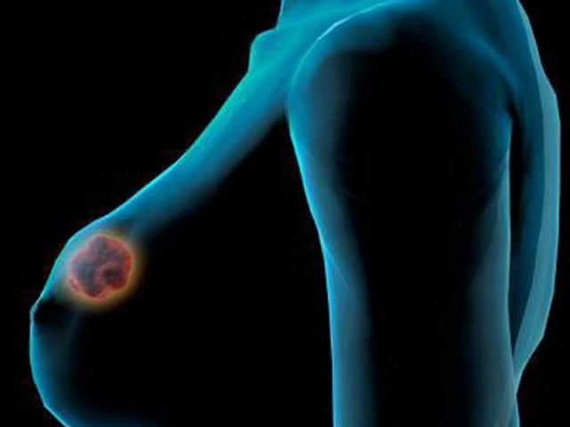
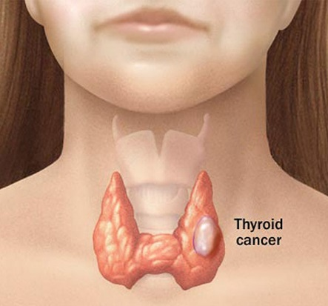
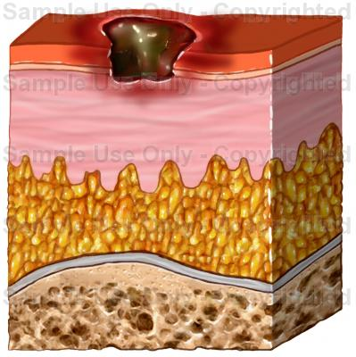
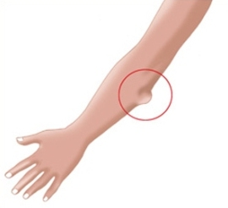
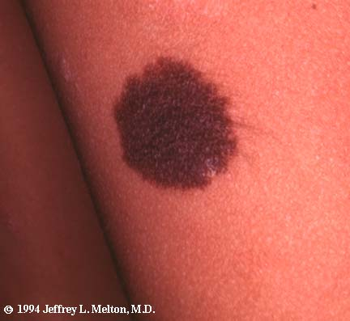
Изменение вида и формы
9
Notes:
проговорить слайд: что мы делаем, когда случилось изменение вида и формы, т. е. что-то появилось, выросло там, где этого раньше не было.

Slide 10
Симптоматика
Длительная изжога
Дисфагия
Рвота
Дискомфорт в желудке или боль после приёма пищи
Чувство заполненности и вздутие живота
Кишечные расстройства (запоры, поносы, чередование запоров с поносами, урчание и вздутие живота)
Учащенное мочеиспускание, частые ночные мочеиспускания, вялая струя мочи, мочеиспускание малыми порциями, чувство неполного опорожнения мочевого пузыря, боль при мочеиспускании, появление крови в моче
Изменение формы молочных желез.
Наличие опухолевидного образования в молочной железе.
Отек молочной железы
Периодические выделения из соска.
Изменение формы соска, в том числе втяжение.
Изменение кожного покрова молочной железы («лимонная корочка»)
10
Notes:
какие же еще симптомы могут нас насторожить в отношении ОЗ: проговорить слайд.

Slide 11
Мероприятия, направленные на раннюю диагностику онкологических заболеваний
Лабораторная
диагностика
Эндоскопия
Диспансеризация
Профилактические
осмотры
Периодические
медицинские
осмотры
Флюорография
Маммография
Активное обращение
Notes:
проговорить.

Slide 12
РАННЯЯ ДИАГНОСТИКА – ПУТЬ К УСПЕШНОМУ ИЗЛЕЧЕНИЮ
4 ФЕВРАЛЯ – ВСЕМИРНЫЙ ДЕНЬ БОРЬБЫ С ОНКОЛОГИЧЕСКИМИ ЗАБОЛЕВАНИЯМИ
Notes:
тема нашей встречи не случайна: здесь и актуальность проблемы и еще у нас с вами 4 февраля отмечается Всемирный день борьбы с ОЗ! Наш ЦМП выпустил анкету, вы прямо сейчас можете проявить онконастороженность и ответить на несколько вопросов. Эта анкета для вас, уважаемая аудитория, её не нужно нести к врачу, отдавать мне либо еще кому то, это стимул к действию для вас самих!

Slide 13
Предотвратим недуг вместе

